Slide 1
Fachfrau / Fachmann Betreuung EFZ
Qualifikationsverfahren 2025
INFORMATION
an die Lernenden und an die BerufsbilderIn
vom 29. November 2024

Slide 2
Verordnung über die berufliche Grundbildung FaBe vom 21. August 2020
3 Qualifikationsbereiche werden geprüft (Artikel 17 der BiVo)
Artikel 17 a) : Bereich «Praktische Arbeit» (VPA)
Artikel 17 b) : Bereich «Berufskenntnisse» (BK)
Artikel 17 c) : Bereich «Allgemeinbildung» (ABU)

Slide 3
EFZ FABE
Allgemeine und spezifische Berufskenntnisse
Schriftliche Prüfung vom Dienstag, 3. Juni 2025 / Vormittag an der Universität Misericorde, Fribourg (gemäss Plan)
08.00 Uhr Empfang und Information : 10 Minuten
1. Teil : 120 Minuten (08.10 – 10.10 Uhr) - Fragen Prüfungsposition 1
« Anwenden von transversalen Kompetenzen »
« Begleiten im Alltag »
« Ermöglichen von Autonomie und Partizipation »
« Arbeiten in einer Organisation »
Pause 10.10 – 10.40
2. Teil : 60 Minuten : Fragen zu Prüfungsposition 2
(Fragen gemäss Fachrichtung) (10.45 – 11.45 Uhr)
e) « Handeln in spezifischen Begleitsituationen »
f) « Unterstützen von Bildung und Entwicklung, Erhalten und Fördern von
Lebensqualität »

Slide 4
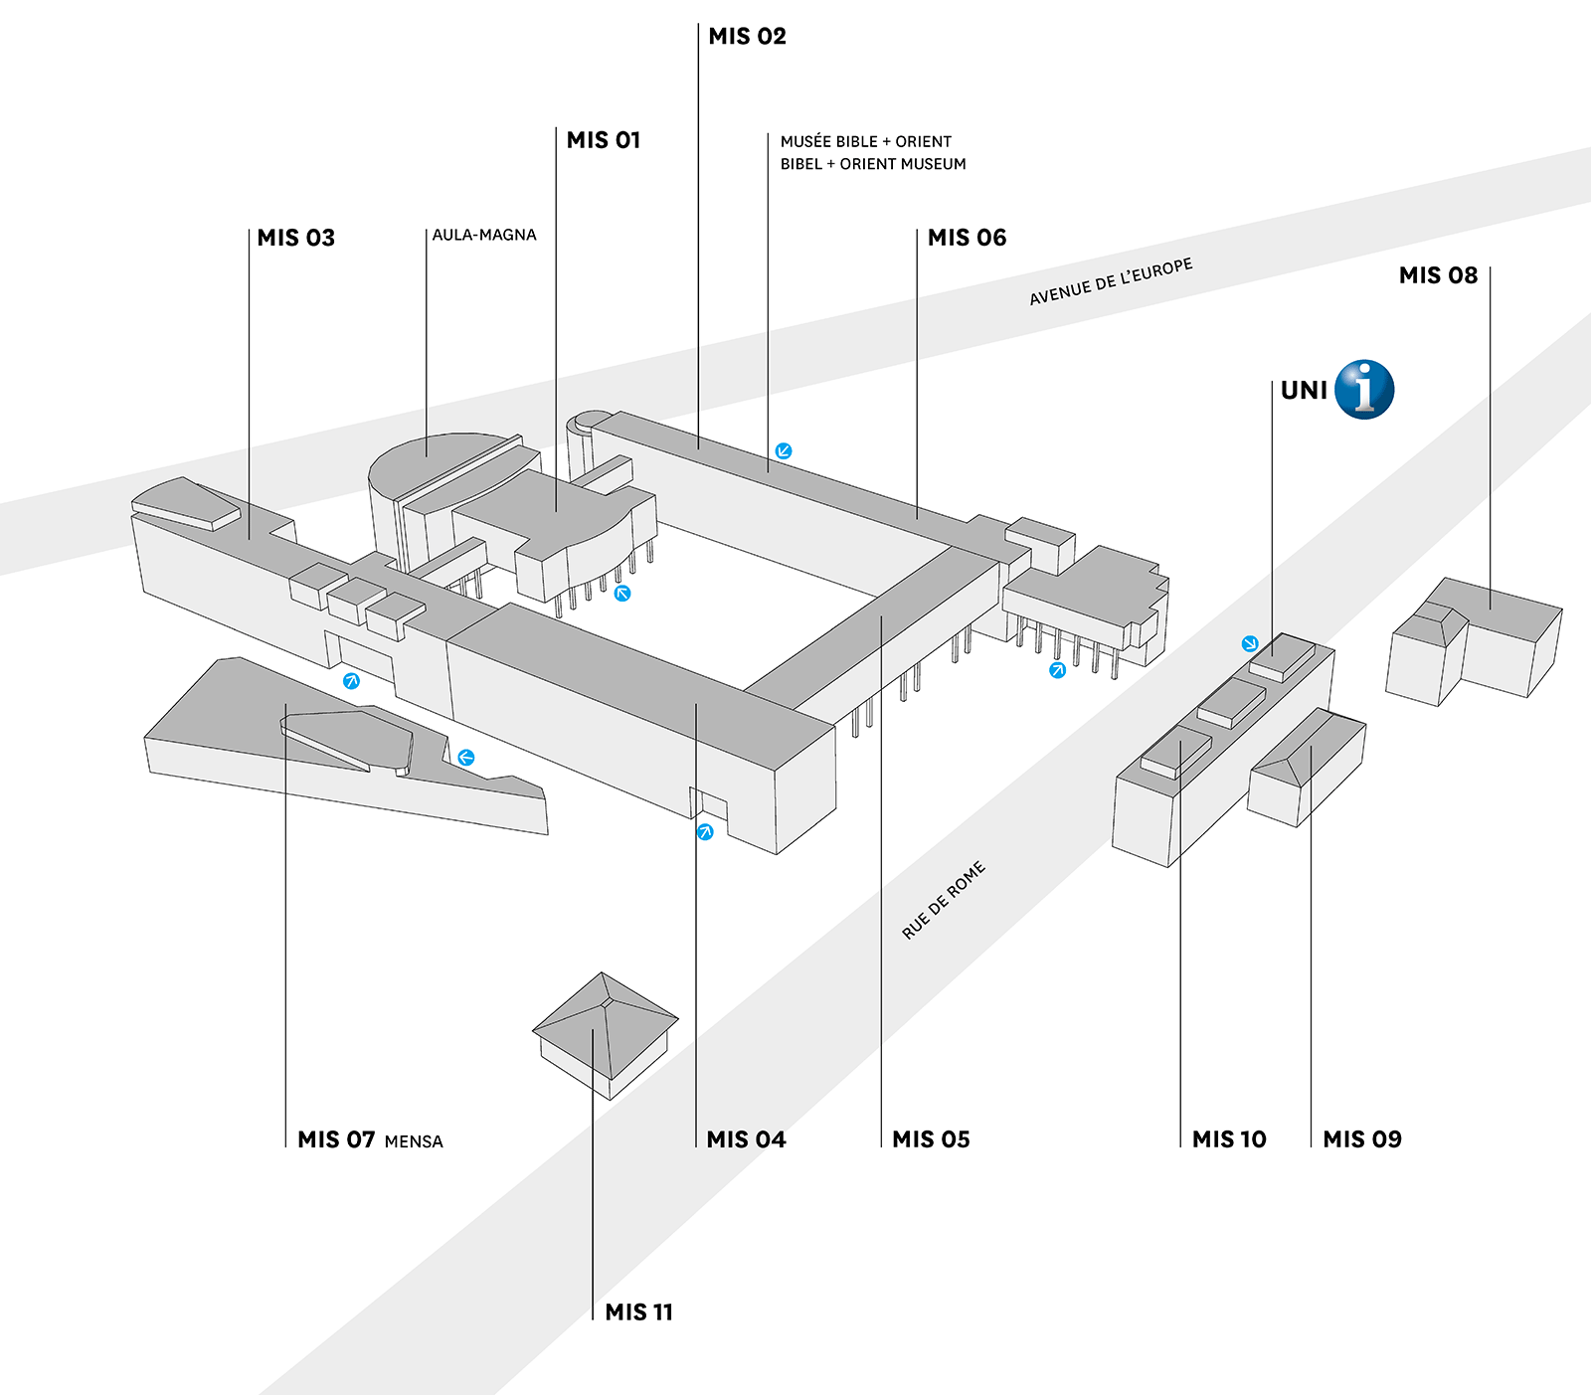


Université Site Miséricorde
Avenue de l’Europe 20
1700 Fribourg
(5 Minuten vom Bahnhof Fribourg)
Auditorium 3111 / 3113 / 3115 / 3117
Eingang

Slide 5
EFZ FABE
Richtlinien schriftliche Prüfung Bk
Informationen können auf der Internetseite vom Amt für Berufsbildung bezogen werden : www.fr.ch/bba
Unter der Rubrik « Während der Lehre »,
« Qualifikationsverfahren – Prüfungen »
« Weisungen für die Qualifikationsverfahren »
Was passiert bei Verspätung oder Absenz ?
Kandidat-in muss eine ID/Pass mitbringen.
Elektronische und kommunikative Geräte sind nicht erlaubt.
Jeder Betrug oder Betrugsversuch wird mit der Note 1 sanktionniert.
Esswaren sind nicht erlaubt, ein Getränk ist erlaubt.
Kugelschreiber, Stabilo Boss mitnehmen, kein Tipp-Ex.
4Schriftl. Prüfung Prüfungsfragen Nullserie FaBe 2024 :
www.savoirsocial.ch

Slide 6
EFZ FABE
Allgemeinbildung ABU (für die Personen die nicht dispensiert sind, die Organisation dieser Prüfung liegt bei der Schule ESSG)
Schriftliche Prüfung : Montag, 26. Mai 2025
Mündliche Prüfung : Woche vom 27. bis 30. Mai 2025 (gemäss persönlichem Aufgebot der Schule)

Slide 7
EFZ FABE : praktische Prüfung VPA zwischen dem 5. Mai und dem 13. Juni 2025 in der Institution
Ablauf am Arbeitsplatz des Kandidaten / der Kandidatin in der Form einer vorgegebenen praktischen Arbeit VPA von
4 Std. gemäss der folgenden Zeiteinteilung :
Eintreffen der Experten (zählt nicht zu den 4 Stunden) ca. 10 Min.
Prüfungsaufgabe 1 « Einführung der Prüfungsexpert*innen » > 15 Min.
Prüfungsaufgaben 2 – 4 > 2 Std.45 Min.
Vorbereitung für das Fachgespräch (Reflexionsaufgabe) > 30 Min.
Fachgespräch > 30 Min.
- Reflexion durch Kandidat*in > 10 Min.
- Fragen der Prüfungsexpert*innen > 20 Min.

Slide 8
EFZ FABE : praktische Prüfung VPA zwischen dem 5. Mai und dem13. Juni 2025
Ablauf :
Zwei Experten / Expertinnen kommen in den Ausbildungsbetrieb
Während ungefähr 4 Std. Prüfungsdauer, vom Empfang bis zum Ende des Fachgesprächs

Slide 9
EFZ FABE: praktische Prüfung VPA
Praxisaufgabe 1 : «Einführung der Prüfungsexpert*innen»
Dauer : 15 Minuten
Ort : Gesprächszimmer, welches von der Institution zur Verfügung gestellt wird
und wo man ungestört ist.
Material : Untenstehenden Link öffnen und ein schriftliches Dokument gemäss den angegebenen Informationen erarbeiten. Das Dokument 2 x ausdrucken und jedem Experten je ein Exemplar abgeben.
Dossier mit den Praxisaufgaben und Informationen zum Fachgespräch für die Kandidierenden
!!!!! Diese Praxisaufgabe 1 muss schriftlich erarbeitet und 2x kopiert werden,
für jeden Experten ein Exemplar.

Slide 10
EFZ FABE: praktische Prüfung VPA
Praxisaufgabe 2 – 3 – 4 :
Dauer : minimum 30 Minuten und maximum 1 Std. 45 Min. pro
Praxisaufgabe. Die Gesamtzeit der 3 Praxisaufgaben ist auf
2 Stunden und 45 Minuten festgelegt. Die Reihenfolge der
Praxisaufgaben 2 – 3 – 4 kann frei gewählt werden.
Praxisaufgabe « Alltagssituation» : Seite 6 – 7
Praxisaufgabe «Stärkung oder Erhaltung einer Kompetenz» :
Seite 8
Praxisaufgabe «Selbstwirksamkeit» : Seite 9 – 10
Dossier mit den Praxisaufgaben und Informationen zum
Fachgespräch für die Kandidierenden

Slide 11
EFZ FABE: praktische Prüfung VPA
Vorbereitung auf das Fachgespräch (Reflexionsaufgabe)
Dauer : 30 Minuten
Ort : Ein ruhiger Raum in der Institution
Die/der Kandidat-In wählt eine kurze Situation aus, welche während der Praxisaufgaben stattgefunden hat und analysiert diese. Diese Analyse oder Reflexion muss 10 Minuten dauern. Die Notizen können mitgenommen werden. Genauere Angaben finden Sie im unten-stehenden Link auf Seite 11 – 19 :
Dossier mit den Praxisaufgaben und Informationen zum Fachgespräch für die Kandidierenden

Slide 12
EFZ FABE: praktische Prüfung VPA
Fachgespräch :
Dauer : 30 Minuten
Ort : Raum, welcher von der Institution zur Verfügung gestellt wird
und wo ungestört diskutiert werden kann.
Anwesende Personen : Kandidat-in und die 2 Expert*innen
Ablauf :
- Analyse/Réflexion des/der Kandidat-in 410 Minuten
- Fragen der Expert*innen 420 Minuten
Sie finden hier die Fragen für das Fachgespräch : Seite 13 – 19
Dossier mit den Praxisaufgaben und Informationen zum Fachgespräch für die Kandidierenden

Slide 13
EFZ FABE : praktische Prüfung VPA
Allgemeine Weisungen :
Die Übergangsmomente « ohne Begleitung » müssen so kurz wie möglich gehalten werden und dürfen nicht mehr als total 15 Minuten überschreiten.
Der Berufsbildner / in sowie andere Teammitglieder dürfen während der
Prüfungsphase in keiner Zeit aktiv in den Prüfungsverlauf eingreifen, selbst dann nicht,
wenn er / sie am Prüfungstag anwesend ist.
3. Die Experten begleiten den Kandidaten/die Kandidatin während der
vorgesehenen Prüfungsdauer, ohne in irgendeiner Weise in den Ablauf
einzugreifen. Einzige Ausnahme sind Situationen, welche die Sicherheit
und / oder die Intimsphäre der betreuten Personen, die respektiert werden
muss, gefährden.
Die Experten geben in keiner Weise Auskunft über die Benotung der Prüfung.
Die Institution ist verantwortlich, den Experten für die Praxisaufgabe 1, für das Vorbereiten des Fachgespräches, für das Fachgespräch und für das Bewerten der praktischen Prüfung einen ruhigen, separaten Raum zur Verfügung zu stellen. Für das Vorbereiten des Fachgespräches muss auch ein separater Raum für den/die Kandidat-in zur Verfügung gestellt werden.
6. Berufsbildner-In organisieren Probeprüfungen (examen en blanc)

Slide 14
EFZ FABE: praktische Prüfung VPA
Beurteilung
Die Evaluation erfolgt auf der Basis der Bewertungsraster der vorgegebenen
praktischen Arbeit 2025, (siehe folgenden Link pro Fachbereich) :
Bewertungsraster praktische Prüfung Kinder / Behinderte / Betagte
1. Die Schlussnote der praktischen Prüfung : die Gesamtsumme der erreichten Punktzahl aller 4 Praxisaufgaben entspricht 70 % der Schlussnote. Die Summer der erreichten Punktzahl für das Fachgespräch entspricht 30 % der Schlussnote.
2. Note praktische Prüfung = Koeffizient 2
3. Die Note im Qualifikationsbereich « praktische Arbeit » ist prüfungsent-scheidend, da sie mit der Note 4 oder höher bewertet sein muss. Bei einer Note unter 4 gilt das Qualifikationsverfahren als nicht bestanden.

Slide 15
Dossier / Programm VPA
Das Dossier dient dazu, die Expertn*innen über den Inhalt der Prüfung zu informieren.
Es muss beinhalten :
Maximum 6 Seiten Vorder- und Rückseite (mit Titelblatt und Anhang)
VPA Dossier / Programm ist auf der Homepage www.ortrafr.ch herunterzuladen und auszufüllen (entsprechend Fachbereich !!), von der/dem Berufsbildner-in oder vom Arbeitgeber und von der/dem Kandidat-in zu unterschreiben.
Ankreuzen vom zur Auswahl stehenden Leistungsziel pro Praxisaufgabe 2 - 4
Im Anhang : einen genauen Anfahrtsplan zum Prüfungsort und Informationen über Parkmöglichkeiten (mit evt. internen Parkan-weisungen).

Slide 16
Vorbereitungsdossier VPA
Das Dossier muss in 3-facher Ausführung (jedes einzeln und separat geheftet), und die 3 Dossiers mit Büroklammer befestigt, an die Chefexpertin geschickt werden bis spätestens am
Dienstag, 01. April 2025
Das Vorbereitungsdossier muss vom Berufsbildner / in oder Institutionsverantwortliche/n unterschrieben werden, welche / r somit die Übereinstimmung mit der Praxis bestätigt.
Auf dem Titelblatt muss das Datum und die Zeit vom Beginn der praktischen Prüfung vermerkt werden.
Bitte überprüfen Sie, dass alle Angaben auf dem Titelblatt korrekt und vollständig ausgefüllt sind !!

Slide 17
Verfügbarkeit für die praktische Prüfung VPA
Ein Fragebogen « Forms » ist ab Mitte - Dezember aufgeschaltet und muss bis spätestens am 10. Januar 2025 online auf www.ortrafr.ch ausgefüllt werden !
Notieren Sie bitte :
Die Tage, welche für die praktische Prüfung ungünstig sind (maximum 4 Daten, Schul- und Feiertage bereits abgezogen).
Die Zeit vom Prüfungsbeginn.
Bei Fragen, kontaktieren Sie bitte :
OrTra Gesundheit und Soziales Freiburg
Frau Susan Bielmann, Chefexpertin
Mail : s.bielmann@ortrafr.ch
Tél. : 079 286 39 18

Slide 18
EFZ FABE Gesamtnote des EFZ
Art. 18 der Bildungsverordnung der beruflichen Bildung FaBe :
„Die Gesamtnote ist das auf eine Dezimalstelle gerundete Mittel aus der Summe der gewichteten Noten der einzelnen Qualifikationsbereiche der Abschlussprüfung und der gewichteten Erfahrungsnote; dabei gilt folgende Gewichtung“:
a) Note praktische Prüfung : 40 %
b) Note Berufskenntnisse ; schriftliche Prüfung : 20 %
c) Note Allgemeinbildung : 20 %
d) Erfahrungsnote 20 % (Durchschnitt der 6 Semesternoten des berufskundli-
chen Unterricht der Berufskenntnisse)
Das Qualifikationsverfahren ist bestanden, wenn :
4Der Qualifikationsbereich « praktische Arbeit » mindestens mit der Note 4
bewertet wird
4Die Gesamtnote mindestens 4 beträgt

Slide 19
EFZ FABE
WICHTIG
Fragebogen «Forms» online (ab Mitte-Dezember auf der Homepage www.ortrafr.ch verfügbar) mit den nicht-verfügbaren Daten für die praktische Prüfung sowie die Zeit vom Prüfungsbeginn
auszufüllen bis 10. Januar 2025
Dossier / Programm praktische Prüfung VPA
bis 01. April 2025
an die Chefexpertin schicken (in 3-facher Ausführung) :
OrTra Gesundheit und Soziales
Susan Bielmann, Chefexpertin
Zone industrielle Le Vivier 15
1690 Villaz-St-Pierre

Slide 20
Gesuch für Nachteilsausgleich
Um ein angemessenes Qualifikationsverfahren zu gewährleisten, können Sie dem Abteilungsvorsteher Herr Marcel Rhyn der ESSG Schule in Posieux ein entsprechendes Gesuch um eine Prüfungs-erleichterung einreichen. Internetseite unter :
www.fr.ch/bba
    Rubrik « Während der Lehre »
        Qualifikationsverfahren - Prüfungen :
«Leitfaden für die Gewährung von Massnahmen zum
Nachteilsausgleich BBA»
(z. Bsp. bei Dyslexie, Dyskalkulie, kognitive oder psychische
Beeinträchtigung etc.)

Slide 21
EFZ FABE
Aufgebot vom Amt für Berufsbildung :
Mit allen Prüfungsdaten (Datum der praktischen Prüfung, Zeit, Experten), sowie Informationen zu den schriftlichen Prüfungen (Ort, Zeit, Raum)
wird ca. Ende März 2025 direkt an die Kandidaten und ebenfalls in den Ausbildungsbetrieb geschickt.
Kandidaten nach Artikel 32 : Aufgebot wird nicht in den Betrieb geschickt, nur zu Ihnen nach Hause.

Slide 22
Mitteilung der Resultate – Aushändigung des EFZ
Die Noten werden direkt nach der Überprüfung per A-Post, vom Amt für Berufsbildung versendet (ca. 1. Woche Juli) :
KEINE INFORMATION PER TELEFON !
Aushändigung des EFZ am Freitag 11. Juli 2025 (Nachmittag) im Forum Freiburg für alle Lernenden mit einem FR-Lehrvertrag (unabhängig vom Schulort) und für Kandidaten/Kandidatinnen Art. 32 mit Wohnort im Kanton FR
Bemerkung : auf schriftliche Anfrage können die Lernenden mit einem LV eines anderen Kantons, das EFZ bei uns in Empfang nehmen.

Slide 23
Im Falle eines Misserfolgs…
    www.fr.ch/bba
    Rubrik « Während der Lehre »
        « Qualifikationsverfahren – Prüfungen » :
        „Information bei Misserfolg“
        Möglichkeit die Prüfungsaufgaben anzusehen – Termin mit der Chef-Expertin vereinbaren.
        Bei einer Reklamation ist diese, innerhalb von 10 Tagen nach Erhalt der Noten, schriftlich und begründet beim Amt für Berufsbildung zu beanstanden.
        Möglichkeit sich für das nächste Jahr neu anzumelden. (2 Wiederholungen maximum)
          Vertragsverlängerung (mit BerufsbildnerIn abklären).
          Einen neuen Lehrvertrag in einem anderen Betrieb finden.
          Ohne Vertrag (Achtung : Kursgeld und Prüfungskosten zu Ihren Lasten) – Schulbesuch nicht obligatorisch, ist aber sehr zu empfehlen falls ungenügend im Fach Berufskenntnisse oder/und Allgemeinbildung.

Slide 24
EFZ FABE
Bei Fragen melden Sie sich bei :
Nützliche Adresse :
Chefexpertin :
OrTra Gesundheit und Soziales
Susan Bielmann Chefexpertin
Zone industrielle Le Vivier 15
1690 Villaz-St-Pierre 079 / 286 39 18
Mail : s.bielmann@ortrafr.ch
Homepage um alle Prüfungsdokumente QV-2025 herunterzuladen :
www.ortrafr.ch

Slide 25
Dokumente zum QV-2025 FaBe
Zu finden unter www.ortrafr.ch
- Power-Point der Informationssitzung FaBe QV-2025
- Leitfaden zur Vorbereitung und Durchführung der VPA mit Agenda von
der Freiburger Organisation
- Dossier mit den Praxisaufgaben und Informationen zum Fachgespräch
für die Kandidierenden
- Dossier / Programme VPA pro Fachbereich mit Wahl der Leistungsziele
- Leitfaden zum Fachgespräch für Expert*innen (Fragenkatalog)
- Bewertungsraster VPA pro Fachbereich
- Fragebogen «Forms» für die Wahl vom Datum, Zeit vom Beginn der
VPA (verfügbar ab Mitte-Dezember auf der Homepage der OrTra)

Slide 26

EFZ - FABE
VIEL GLÜCK
EFZ – QV 2025

Slide 27
Mandat als Expert/in FaBe
Sie sind interessiert Experte / Expertin zu werden ? Dann besuchen
Sie die Homepage der kantonalen OrTra Gesundheit und Soziales :
www.ortrafr.ch
6
Fachfrau- / mann Betreuung EFZ
6
Qualifikationsverfahren
6
Informationen für die Experten FaBe
Bewerbungsfrist : 15. August

